Slide 1

加州亚凯迪亚浩翰高中
想留学,应该首选美国!
全球排名前50名的大学中:
  美国30所
  英国7所
  瑞士5所
  加拿大3所
  澳洲2所
  日本2所
  新加坡1所
美国200多年的发展历史, 证实美国社会在创新性
上的突出表现
( 数字出自: 2006年8月-2021年6月美国媒体报道 )

Slide 2
美国加州亚凯迪亚浩翰高中
中美贸易大战以来，两国贸易关系因不平衡持续紧张中，2019开始世
纪的瘟疫新冠肺炎蔓延至全球无一幸免。当时中国正值留美高潮，37
万留美学生停课后争先恐后回国避难。越洋机票一票难求。
时代在进步，中国的进步是不争的事实，但美国也在持续的进步因起
点高早已在富足的社会状态而中国才刚开始。尤其在高科技方面和美国
比还有一段长远的距离。中国一直是制造业出口为基础的国家，在高科
技与精密的仪器技术和在贸易上的比率和价值是不对等的。美国严禁中
国的学子来美学习高新科技是对中国的进步一个严重的障碍,那么我们
要如何才能走出此一困境呢？
今日从网路中得知纽约州立巴佛罗大学有50名中国留学生已回到美国
并已注册，因未在30天内将I-94 表向学校申报，致使所持F-1 签证作废，面临递解回国。可见美国政府对中国留学生的态度大不如前。

Slide 3
加州亚凯迪亚浩翰高中与
美国空间概念设计预科学院
中国学生来美签证越来越难，理工科的学生能拿到美签顺利入境更是难上加难。目前只有申请来美读高中是唯一的途径（美国高中是9-12四个年级）是中国的初三到高三之间。从15岁到18岁。因尚未成年所以签证容易被批准。
近50年来工业设计在全球异军突起，一个国家的工业设计强则其国力越强。美国的工业设计程度较之中国约有30年的差异。全球工业设计排名第一的是加州帕萨迪纳的【艺术中心设计学院】Art Center College of Design (ACCD)是设计界中的哈佛，是全球工业设计师心中的殿堂。而美国空间概念设计预科学院Concept Cube Design (CCD) 院长Tony Yao包括12名讲师全是是ACCD的优秀毕业生。CCD成立了10年已是全美最佳工业设计预科学院。无论如何在美想要进大学必须要高中毕业，而读工业设计也必需有一个严密的进程与能力提升，否则只有望门兴叹。从2022年起浩瀚高中与CCD合作在学生完成高中课程与加强英文达到大学的要求水平。在CCD培育学生对于工业设计的创造力使学生能被ACCD或同级的艺术设计大学接受入学。

Slide 4
美国加州亚凯迪亚浩翰高中
1.为何要到美国读书？
美国是世界最强的国家，无论科技，文化，文明程度，尤是高等教
育独占世界鳌头。拥有美国大学以上的学位将是永远的资产，可为
人类与国家提供更多的贡献。
2.为什么要到浩瀚中学来读书？
这是一所位于加州洛杉矶亚凯迪亚市,以进入美国百强大学为目标的
私立小班教学制的高中。不进入优秀的中又如何能进优秀的大学？
3.为什么需要在高中时就来美留学？
东西文化差异极大，国际学生英语程度较差，高中毕业来美读本科
多半很吃力，所以最好是在9年级（不要晚于11年级）来读中学，
除了加强英文程度更多的是能融入主流，进入大学后才能顺利。
4.浩瀚中学的教育宗旨：
A.培养并提高学生的责任感和自主能力.
B.让学生体会更多成功的经历, 消除自满的行为.
C.培养学生的应变能力和决策能力.让学生成为对社会有用的人才.
D.培养学生的沟通能力, 让他们成为能干的社会中坚.

Slide 5

空间概念设计学院(公司)是全美最权威的
工业设计师的培养摇篮，是未来的希望!
公司

Slide 6
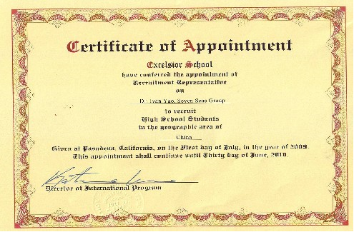
美中贸易协会会长姚应文博士推广浩瀚高中招收国际生证书

Slide 7

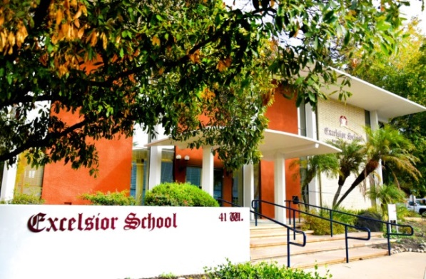
美国加州亚凯迪亚浩翰高中
Excelsior成立于1986年，是真正小班制授课的私立高中,只收100名学生。主要招收9-11年级的适龄学生（教育部规定12年级不准受转学生）以进入美国百强大学为目标。

Slide 8
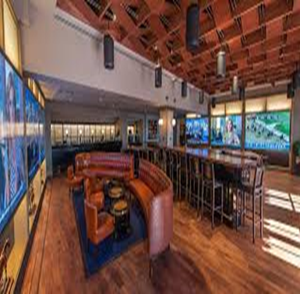


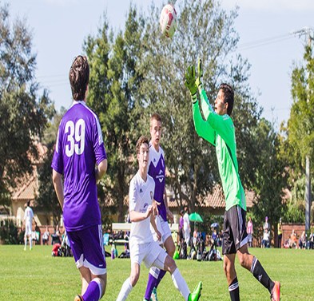
美国加州亚凯迪亚浩翰高中
校园、寄宿家庭。图书馆与电脑室

Slide 9






Santa Anita Golf Course 球场一景

Slide 10

想留学美国存在以下疑虑？
我们的签证率超过9成8。
  应该如何申请 ? 具体手续该怎么办? （请看后面的步骤）
  学费是否很贵 ?
  含吃住、学费，总共每年不到40万人民币
  我的英语水平还没有达到学校的入学标准, 如何办理?
  入校后开学前参加夏令加强班，预修或补修不足的学分
  务使程度能跟得上全班的进度。
  签证不好办 ?
美中贸易协会
留学美国的桥梁

Slide 11
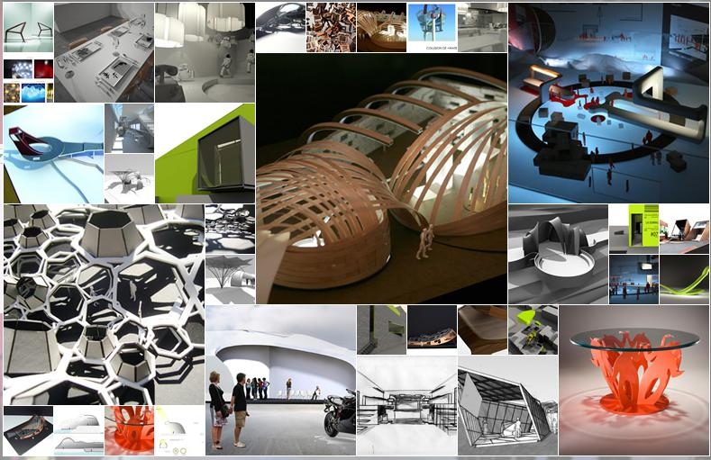
全美公认最佳工业设计预科的【美国空间概念设计学院】现在与浩瀚高中
合作开办工业设计： 包括汽车设计，产品设计，娱乐设计和环境设计等专业

Slide 12
美中贸易协会 UCTA
推出留学美国高中的直通车
适合人群:
  希望提前来美国读中学，提高英文水平，日后继续升入
  美国前百强大学和研究院的学生:
  -- 最好是 初二结业学生申请来美读高中9年级
  -- 初中毕业生申请来美读高中10年级
  -- 高中肄业生申请转学来美读高中11年级
  *** 12年级不收转学生
  托福考试成绩未达到学校入学要求
  可以支付: 每年30万元人民币的(含学杂费），
  未含食宿，交通，健保费用约$2000/月）
我们的承诺:
  3个月内实现你到美国读书学习的目标
  98% 以上的成功率 ( 如不成功, 我们不收服务费 )

Slide 13
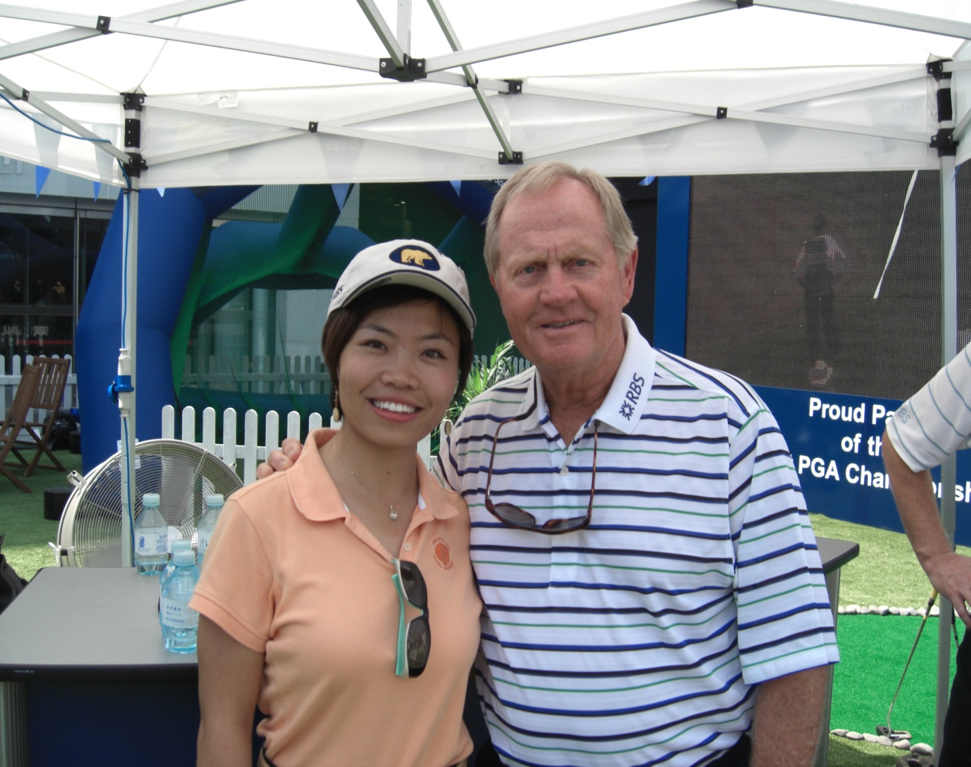
一代球王金熊Jack Willian Nicklaus 杰克,威廉,尼克劳斯
与美国金熊高尔夫学院院长温心小姐 Ms. Peggy Wen 合影

Slide 14
加州亚凯迪亚浩瀚高中惊人创举？
与 Santa Anita Golf Course 合作举办青少年高尔夫种子球手超级训练课程。球场: 405 S. Santa Anita Ave, Arcadia, Ca 91007.USA) .学校与球场步行仅5分钟。此球场为标准18洞，总杆数:71， 总长:6368码，斜坡度:122. 标准率:70.4. 曾为全美最佳球场之一。
美中贸协与浩瀚高中与球场共同聘请专家级教练教导球手从最基本动作开始，须知高尔夫球手最好少年时期开始训练，骨骼柔软，反应灵敏才有机会成为职业球手或大师级(Professional Golfer),高尔夫运动在全世界都是高雅与有教养人士最爱好的运动，现在已不再是富人与贵族的专利。
全球有33161个球场，北美就有17748个，而中国只有338个。而美国的南加州天气终年如春，如果你体力够一年可以打330场以上。再者奥运会已将高尔夫列为正式的运动比赛项目。
每年11月中国已走向冬季，除了海南外恐怕已找不到任何地方可以打球。如果你的孩子有天赋又喜欢打球，就应该送到洛杉矶的浩瀚高中【青少年高尔夫球手训练班营]来。你会惊喜价钱一点都不贵，任何中国的中产阶级都可以负荷得起。
有兴趣者请与在北京的美国金熊高尔夫学院Golden Bear Golf Academy 院长Peggy Wen 温心小姐联系。微信号：IMD13683666912。
中国手机号：13683666912 或 美中贸易协会微信号：usea7seas

Slide 15

美国加州亚凯迪亚浩翰高中
想进美国好的大学，最好先上美国好的中学
参加浩瀚中学国际学生(ESL)计划, 必须符合以下基本要求:
正式学期以4.0为标准,你原来学校的平均分数(GPA必须达
到2.5 以上) 对于夏季和冬季之转学生仅限9年级到11年级。
参加夏季加强课程必须达到 2.0 以上才准予入学.
美中贸易协会推出留学美国中学的直通车
美国加州亚凯迪亚浩瀚高中学校课程不仅丰富且具有挑战性,提供九个领域的大学预备课程:英文，历史，数学，计算机科学，自然科学，外语，艺术, 表演艺术和体育。

Slide 16
美中贸易协会推出美国高中的直通车
操作流程 ( 以9-11年级高中生申请美国中学为例) :
将报名表, 中学二、三年成绩单,预防针注射记录,￥40万元的银行资产证明, 有效的护照、照片提交美中贸易协会
学生缴$1000报名费与留位费$2500, 向美中贸易协会或代理报名
学生用英文填写所有报名表
美中贸易协会申请
I-20入学许可约30-40天
取得美签后汇出海外操作费与监护人费至美中贸易协会并通知到美航班时间,安排在美接机注册住宿等事宜
以信用卡网上自行缴纳SEVIS费$200。学生在当地申请美国签证
直接汇款学费食宿费$50,000及杂费$1100给美中贸协将录取通知书原件寄给学生
拿到浩瀚中学入学许可书及录取通知后以扫描件通知学生

Slide 17
美国加州亚凯迪亚浩瀚高中与
美国空间概念设计学院
签证前应缴费用（美元）
浩瀚高中学校申请入学许可费(I-20) $200.
美国空间概念设计预科学院入学许可信费用 $350.
寄宿家庭房间预留费 (不退） $1,250
美中贸协代办费 $200.
快邮费： $100.
（以上费用均不退） $2,100.
加上直接寄给学校的留位定金 (取得美签不退) $2,500.
小计： $4,600.
附注：留位定金是直接付给学校与美中贸易协会无关
学生取得美签入校注册时可在学费中抵扣回来
高尔夫种子球手培训费尚未计算在内，费用特别便宜，
除非聘请特别有名的大师教球费用另计

Slide 18
美国加州亚凯迪亚浩瀚高中学杂费
拿到入学许可扫描件时需缴费用：
预缴浩瀚高中全年学费（未获签证全退） $25,500
预缴寄宿家庭房费 单人房$2,000 x 12 个月(未获签证全退) $24,000 或 2人1房$1,800 x 12 个月 (同上） $21,600
可以不参加上课期间学校提供的午餐（2学期） $4,200
上课期间由寄宿家庭提供午餐餐盒（学校中午不准外食） $3,600
一次性服务与海外操作辅导费： （拿到美签不退） $8,000
一次性接机,协助入学报到,注册,安置入住宿(拿到美签不退) $580
全年学生健康保险费(364天) (不退） $1,776
第一年监护人费用每月为$350__12个月共计 (不退） $4,200
共计 $67,656_或 $65,256
取得美签请将全年学费与学校的杂费直接汇入美中贸易协会账号
所有学费以学校公布之收费标准为准。(报名时请与协会查询价钱）

Slide 19
美国空间概念设计预科学院学费
CCD申请入学许可费 (申请前预缴且不退） $350
拿到美签预缴全年学费$9999 x 3季（未获签证全退） $29,997
取得美签请将全年学费与学校的杂费直接汇入CCD 账号
所有学费以CCD公布之收费标准为准。(报名时请与协会查询价钱）
CCD保证是全美最好的工业设计预科，进CCD的目标肯定是往ACCD去的。ACCD号称工业设计界的哈佛，比哈佛难进多了，因每年只收300人，全校含研究生才1500人名气这么大，名额这么少，当然贵！而且入读CCD是唯一通往ACCD的通路。 CCD的四大诉求。
1。能被ACCD录取。（所谓万中挑一）
2。很有机会获得高额奖学金（不过90%给美国纳税人的子弟）
3。保证在学期中途不被淘汰且成为系中的领头羊(平均淘汰率30%)
4。毕业后有大把世界500强公司等着高薪聘用工作，真正优秀员工公
司会代申请绿卡。
2022起10人以上集体申请同时上课每3个月（14周）学费$9999。
10人以下单独上课费用另计

Slide 20
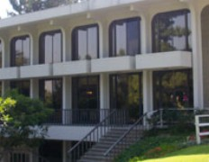
美国加州亚凯迪亚浩瀚高中
住宿与餐食: 分单人房或2人1房
上课期间，国际学生必需住宿于寄宿家庭并支付相关住宿接送费用。每月供应24早餐，24晚餐。学校提供自费午餐全年$4,200.学校中午不准外食（可选择不参加）。寄宿家庭提供丰盛的餐盒（仅限上课期间）$3,600/月。周末学生可外出用餐（但需在4小时前通知不在家用餐）
ESL加强课程
暑假期间有ESL加强班(7-8月)
协助新生补修学分,学费$2400, 食宿费用$2000均另计。

Slide 21
美国加州亚凯迪亚浩瀚高中
美国国土安全部之认证费用（I-901）
SEVIS 全称 Student and Exchange Visitor Information
System （学生和交流学者信息系统）是存储现在美国国
际学生和交流学者信息的网络数据库。根据美国公共法案
的第641章，D部分的104-208条法令，拟申请F-1，F-3，
J-1，M-1或者M-3非移民签证的每一位外国人均需缴纳$200美元的SEVIS费用，用于数据库的日常维护。可以在
国内以信用卡在网上直接支付，打印的收据在签证时必须
出具，否则将会被拒签。https://www.fmjfee.com/index.jhtml
如签证被拒，12个月内可再申请，毋须再缴纳此项费用。

Slide 22

30分钟可到迪斯尼乐园

Slide 23

25分钟可到环球影城

Slide 24



美国加州亚凯迪亚浩瀚高中
申请必备文件:
身份证明文件: 1。有效的护照，
2。(三个月内拍摄）二张的护照相片
教育学习记录文件 1。英文版的学校成绩单或副本。
2。来自老师的推荐信 (可选择的)
财力证明文件: 1。提供在学期间,有充份的经济能力,
可以是你自己的或来自你的家庭支
持的经济担保(￥40万人民币以上)
健康记录: 1。防针注射记录， 2。病史

Slide 25
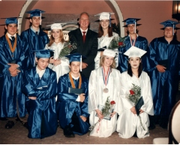
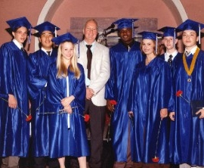
美国加州亚凯迪亚浩瀚高中
毕业同学
毕业典礼

Slide 26
美国加州亚凯迪亚浩瀚高中
推荐读美国加州亚凯迪亚浩瀚高中的十大理由：
1. 真正小班教学，每班不超过15人，全校只收100人
2. 以升入美国前百名大学为目的，目前毕业生升学率100%均进入四
年制本科大学（加州大学或加州州立大学）
3. 美中贸协特别安排在距学校4分钟车程的亚卡地亚别墅区包吃住与
健康保险,每周含16餐(午餐另计)含接送免每日通勤之苦无安全顾虑
4. 上课期间每周一至四晚上7-9时必须在住宿处晚自习做作业。
5. 每周五有测试，不及格者，周五晚上须在家复习，不得外出.
6. 管理严格，未经监护人申请不得外宿，也不得私自准许外人留宿
7. 住宿分单人房或双人房(费用不同)。男生不随意得进入女生寝室
8. 学费宿低廉2022年1月至8月为$25,500,信价比全美最高
9. 地处加州亚凯迪亚最高级地区，气候终年如春，交通便捷。
10. 九,十年级经校务代表签字免托福成绩，十一年级最低需IBT45分

Slide 27
US-CHINA TRADE ASSOCIATION
美 中 贸 易 协 会
1419 Holly Ave. Arcadia,
California 91007 USA
微信：usa7seas
电话：1-626 -353- 0921
电话： 1-626 - 447-7111
邮箱 : usa7seas@163.com
usa7seas@gmail.com
从现在到2022年9月开学只剩下不到6个月。有兴趣来美读高中或全美第一的美国空间概念设计预科学院的要抓紧时间报名与申请美签。
欢迎咨询 谢谢！

